Slide 1
2조 애플리케이션 제안서
서기용 2015310783
김정훈 2015318579
김시인 2017310474
김민지 2018312827

Slide 2
목차
01
03
배경/목적
계획 / 일정
02
04
타겟층 / 기능
기대효과

Slide 3
배경 / 목적
01

Slide 4


배경
01
02
언택트 시대
기존 커뮤니티 애플리케이션 현황

Slide 5



언택트 시대
MARS
01
온라인 비대면 강의, 화상회의, 재택근무 활성화
코로나로 인한 사회적 거리두기
오프라인 학교 모임, 행사, 학과생활을 통한 교류의 어려움

Slide 6

기존 커뮤니티 애플리케이션 현황
문제점 1
익명 커뮤니티 게시판 -> 대면 커뮤니티와 같은 원활한 소통 어려움
문제점 2
특히 1학년 학생들의 학교생활을 돕는 교류 매체로서 한계 존재
문제점 3
스꾸터 등 타 커뮤니티 페이지 역시 활성화되지 못하여 사용률 저조
02

Slide 7


배경
제안
1) “언택트 시대“ 사회적 변화 2) “에브리타임” 기존 방식 한계
언택트 시대 커뮤니티 활성화를 위한 새로운 SKKU 멘토 – 멘티
매칭 애플리케이션

Slide 8
목적
“언택트 시대” 사회적 변화 속에서 학생 간 비대면 친목, 교류 활성화
입학생-재학생, 취업준비생-졸업생, 원전공생-복수전공생 등 다양한 형태의 멘토-멘티 관계 형성
소모임, 스터디, 취업준비 등을 통해 1학년부터 취업준비생까지 모든 성균관대 학생들의 학교생활 편의 향상
01
02
03

Slide 9
타겟층 / 기능
02

Slide 10
타겟층
• 학교에 익숙하지 않은 새내기들을 도와줄 선배 학생들
• 취업 정보가 필요한 모든 학생들
• 복수전공 공부와 수업을 위한 정보가 필요한 학생들
• 동아리를 하고 싶어 하는 학생들을 위한 정보들
• 수업 취업 같은 관심사를 같이할 모임 만들고 싶은 학생들

Slide 11


기능
소모임 기능
맞춤 멘토-멘티 매칭
01
02

Slide 12

맞춤 멘토-멘티 매칭
01
가입 시 멘토가 필요한 분야/ 멘토로서 도움을 줄 수 있는 분야를 기입
추천 멘토 제시
멘티가 멘토 신청
멘토의 수락으로 매칭 성사

Slide 13
맞춤 멘토-멘티 매칭
01
앱 내 채팅 기능
사생활 보호
*부가기능
매달 최고의 멘토/멘티 선정

Slide 14
소모임 기능
02
01
02
새로운 소모임
개설 기능
o 기존의 소모임/
동아리 가입기능
o 검색을 통해 원하는
소모임에 접근

Slide 15
계획 / 일정
03

Slide 16



개발 계획 – Programming Parts
MARS
Front - end
Back - end
Designing UI/UX
Developing System Functions
Server
Optimizing queries Saving Database

Slide 17




개발 계획 – Programming Tools
Front - End
Back-end & Server
Android Studio
Kotlin
Python
Firebase

Slide 18
일정
Propose program that we will make
Designing the architecture of whole system
Requirement Specification
(25 April)
Test Plan
(30 May)
April
Proposal
(4 April)
Design Specification
(16 May)
May
Specifying the function that must be implemented
Making plan about
how to test the system

Slide 19
기대효과
04

Slide 20

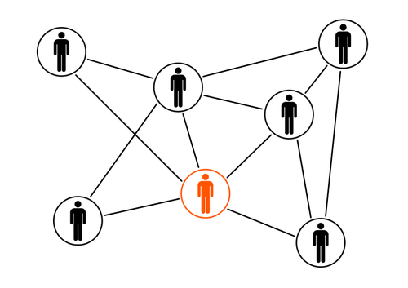
기대효과
학생 만남의 장
학생 간 유대감 형성
01
02

Slide 21
성대 학우들 간의 유대감 형성
01
기존의 학생 커뮤니티 앱
익명성을 기반으로 유대관계를 형성하기 어려움
새로운 SKKU 멘토-멘티 매칭 애플리케이션
1 : 1 멘토 멘티 관계를 통해 깊은 유대관계 형성 가능

Slide 22
학생 만남의 장
02
동아리에 가입하기 부담스러워도 같은 분야의 다른 소모임 가입 가능
같은 관심사를 가진 학우들과의 교류/소통
취준생을 위한 취업스터디
수업을 혼자 수강하는 학생들간의 모임

Slide 23
감사합니다

